Slide 1

Splay деревья. AA деревья

Slide 2
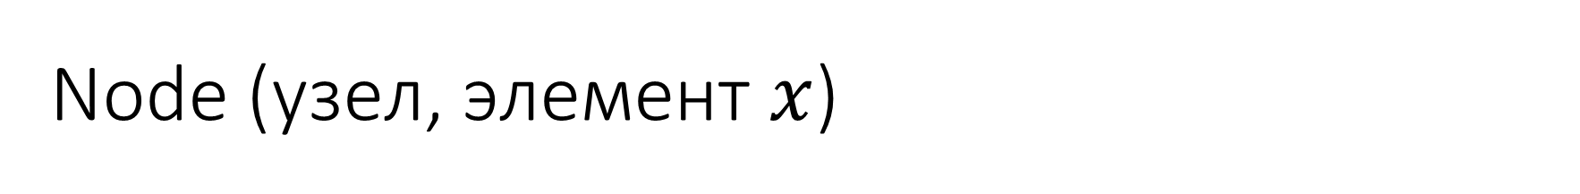
Node (узел, элемент $x$)
Содержит:
Поле с данными (ключ)
Ссылку на предка
Ссылку на правого и левого потомков

Slide 3
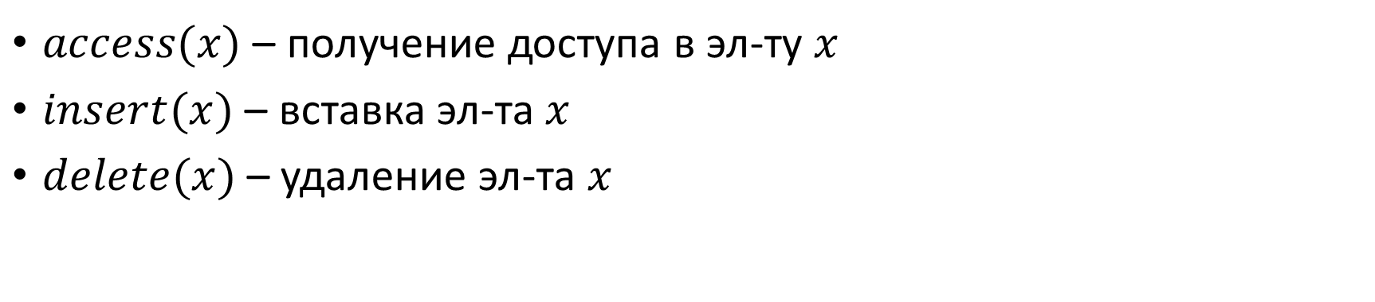
Основные операции
Дерево – некоторое множество элементов $S$
$access(x)$ – получение доступа в эл-ту $x$
$insert(x)$ – вставка эл-та $x$
$delete(x)$– удаление эл-та $x$

Slide 4
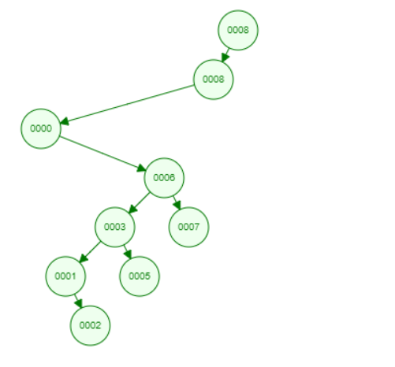
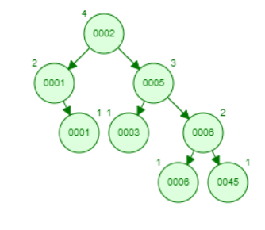
Splay-деревья
От англ. «растопыриваться»
«самобалансирующаяся» структура данных
было придумано Робертом Тарьяном и Даниелем Слейтером в 1983 году.
Splay-дерево
AVL-дерево

Slide 5
Преимущества
Требуется меньше места
Простая реализация

Slide 6
Splaying
Эвристика
Выталкивание текущего эл-та x в корень дерева
Делает быстрее доступ к недавним эл-там

Slide 7
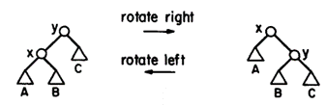
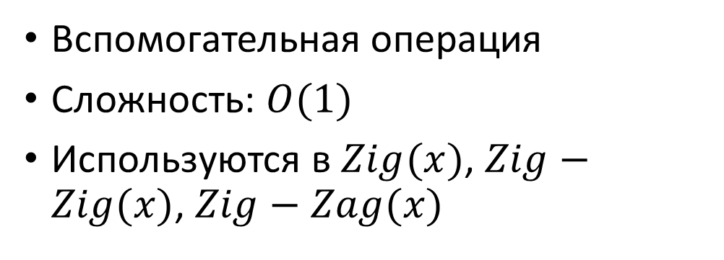
Вращения (левое, правое)
Вспомогательная операция
Сложность: $O(1)$
Используются в $Zig(x)$, $Zig−Zig(x)$, $Zig−Zag(x)$

Slide 8
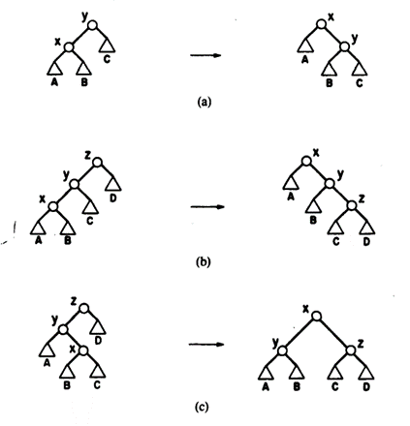
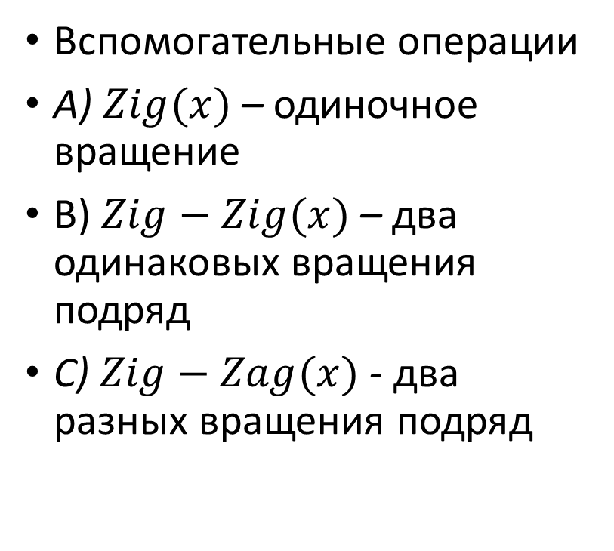
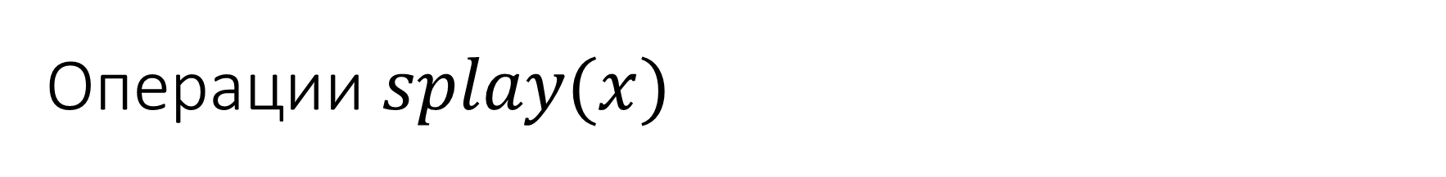
Операции $splay(x)$
Вспомогательные операции
А) $Zig(x)$– одиночное вращение
B) $Zig−Zig(x)$– два одинаковых вращения подряд
C) $Zig−Zag(x)$- два разных вращения подряд

Slide 9
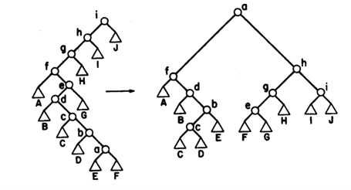
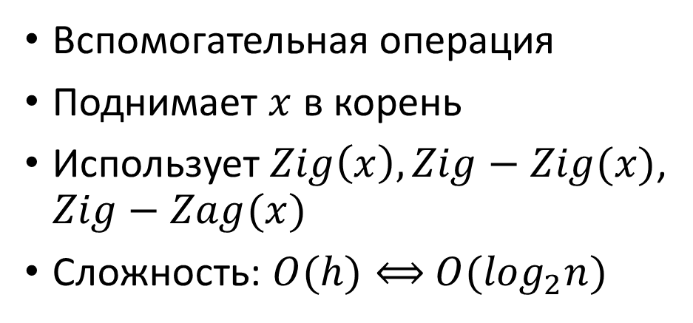
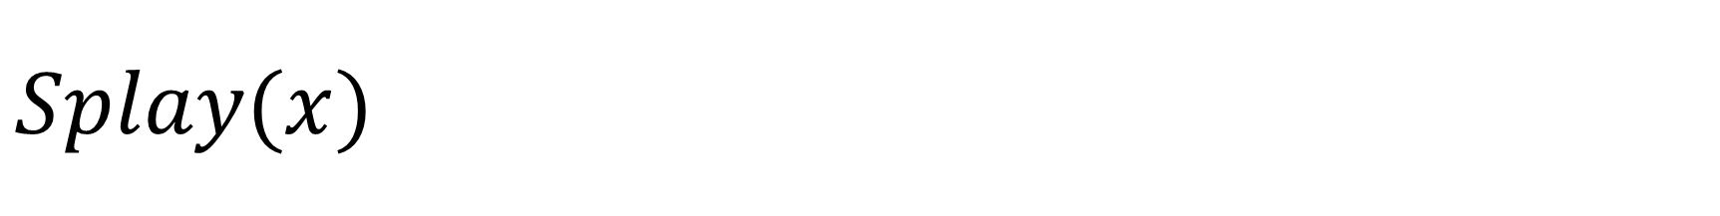

$$Splay(x)$$
Вспомогательная операция
Поднимает $x$ в корень
Использует $Zig\left(x\right), Zig−Zig(x)$, $Zig−Zag(x)$
Сложность: $O(h)⟺$ $O(\log_{2}n)$
рис. Применение $splay$ к узлу $а$

Slide 10
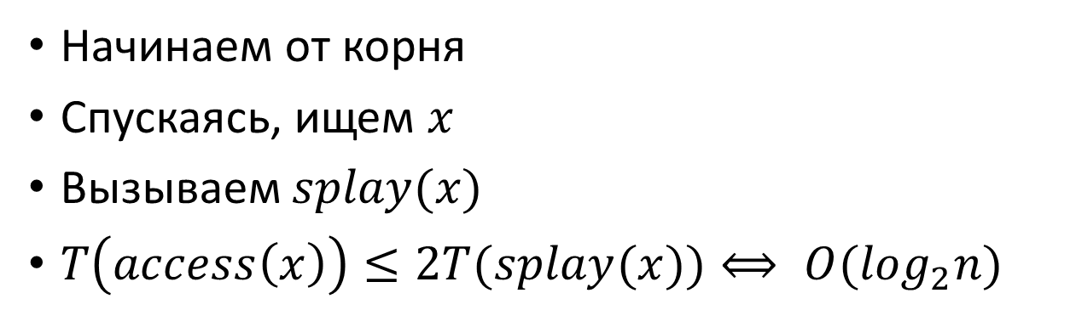
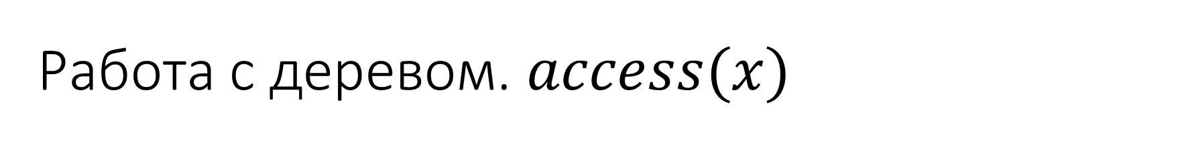
Работа с деревом. $access(x)$
Начинаем от корня
Спускаясь, ищем $x$
Вызываем $splay(x)$
$T\left(access\left(x\right)\right)≤2T(splay(x))⟺ O(\log_{2}n)$

Slide 11
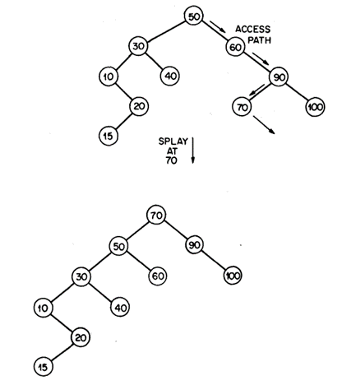
Работа с деревом. $access(x)$
риc. Попытка найти узел с ключом 80.

Slide 12
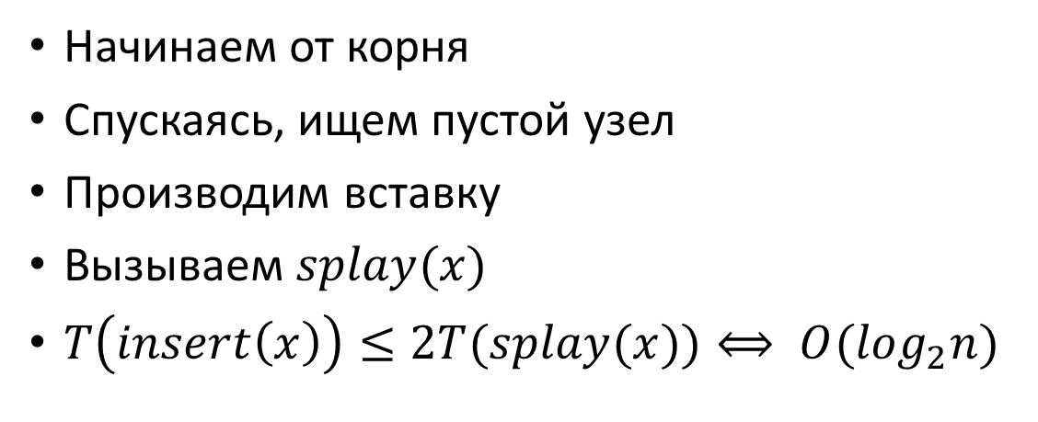
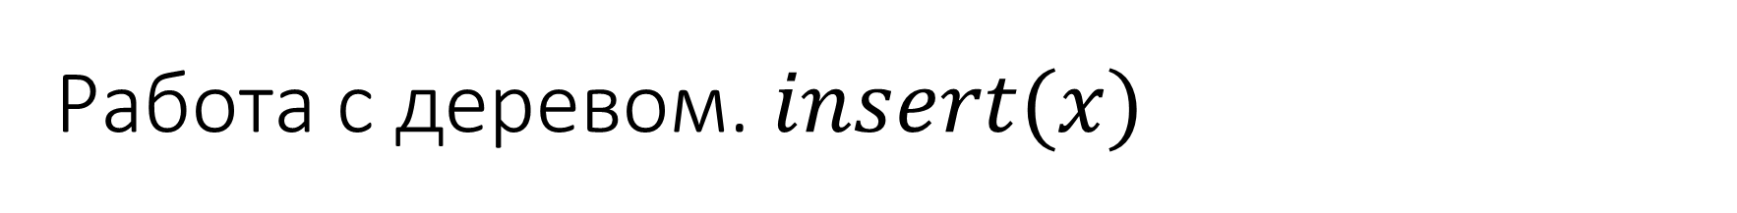
Работа с деревом. $insert(x)$
Начинаем от корня
Спускаясь, ищем пустой узел
Производим вставку
Вызываем $splay(x)$
$T\left(insert\left(x\right)\right)≤2T(splay(x))⟺ O(\log_{2}n)$

Slide 13
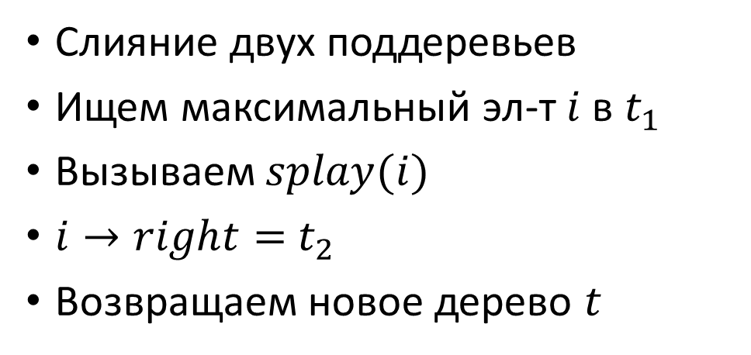
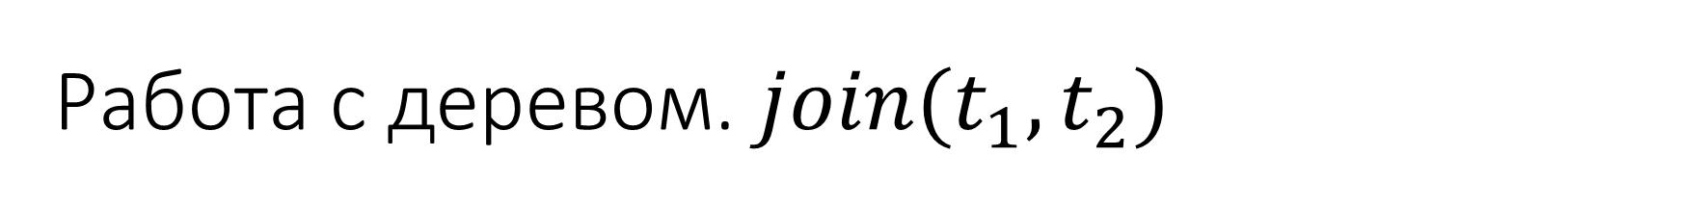
Работа с деревом. $join(t_{1},t_{2})$
Слияние двух поддеревьев
Ищем максимальный эл-т $i$ в $t_{1}$
Вызываем $splay(i)$
$i→right=$ $t_{2}$
Возвращаем новое дерево $t$

Slide 14
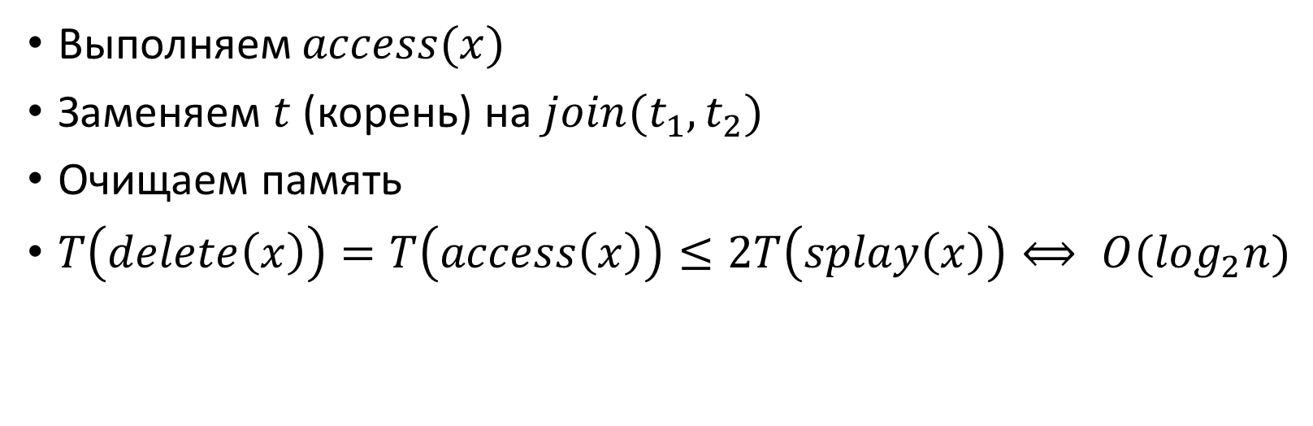
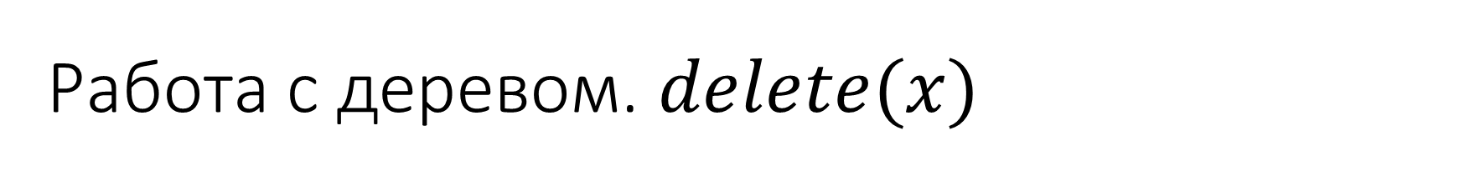
Работа с деревом. $delete(x)$
Выполняем $access(x)$
Заменяем $t$ (корень) на $join(t_{1},t_{2})$
Очищаем память
$T\left(delete\left(x\right)\right)=T\left(access\left(x\right)\right)≤2T\left(splay\left(x\right)\right)⟺ O(\log_{2}n)$

Slide 15
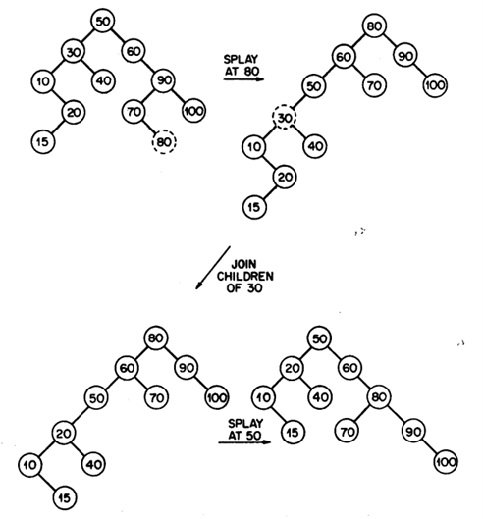
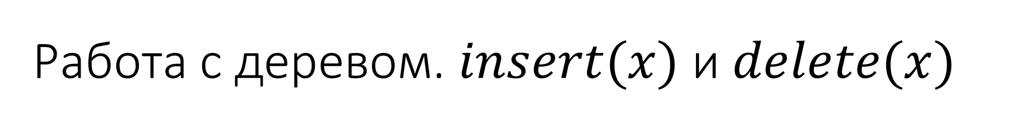
Работа с деревом. $insert(x)$ и $delete(x)$
Рис. Реализации вставки и удаления. За вставкой ключа 80 последовало удаление узла с ключом 30

Slide 16
АА-деревья
Сбалансированная структура данных
Разновидность красно-чёрного дерева
Было придумано Арне Андерссоном в 1993 году.

Slide 17
Преимущества
Простая реализация
Гарантированная производительность*

Slide 18
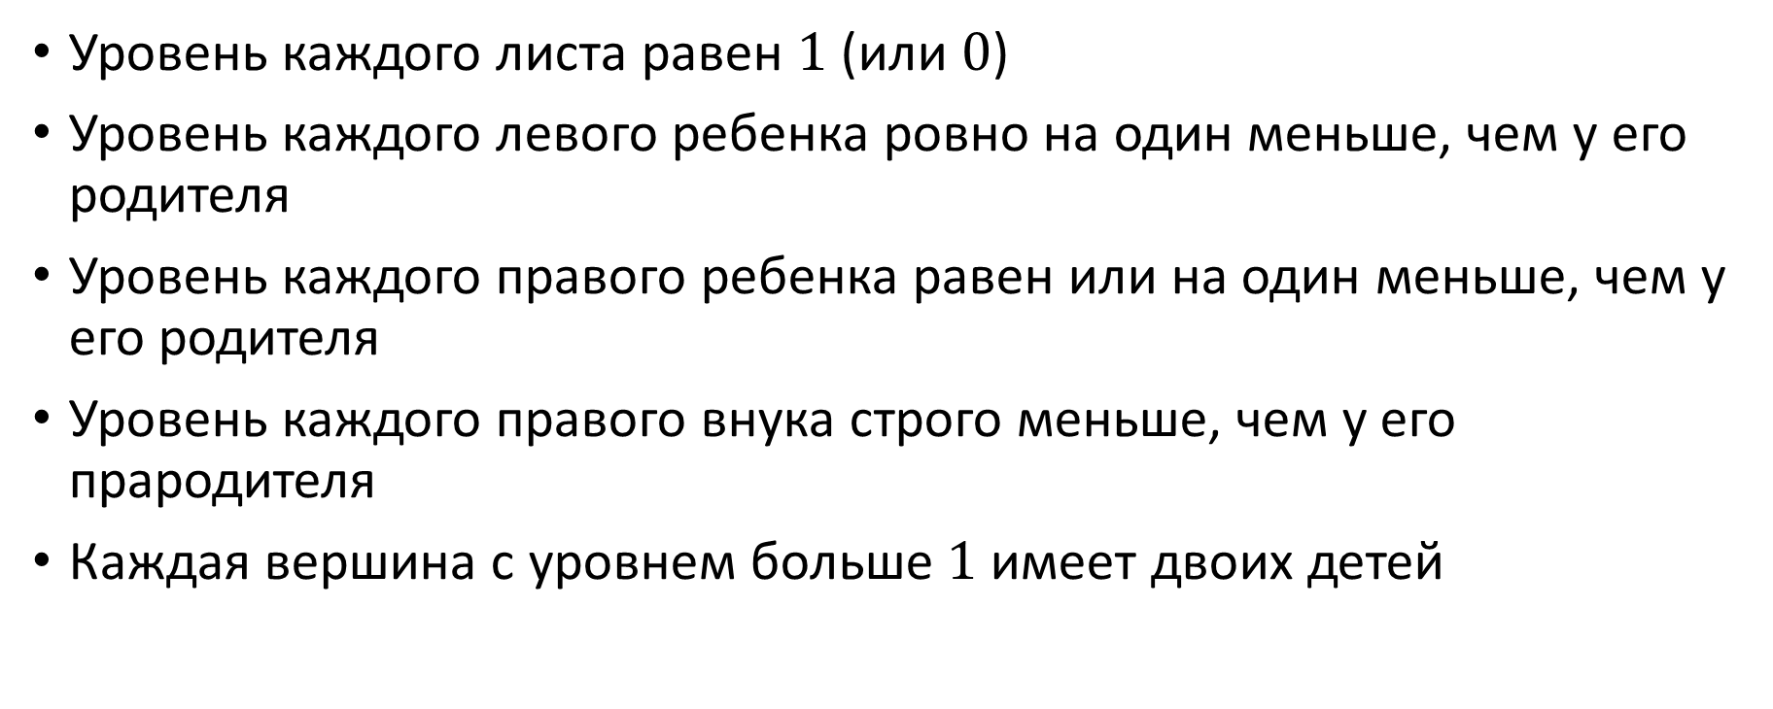
Свойства
Уровень каждого листа равен $1$ (или $0$)
Уровень каждого левого ребенка ровно на один меньше, чем у его родителя
Уровень каждого правого ребенка равен или на один меньше, чем у его родителя
Уровень каждого правого внука строго меньше, чем у его прародителя
Каждая вершина с уровнем больше $1$ имеет двоих детей

Slide 19
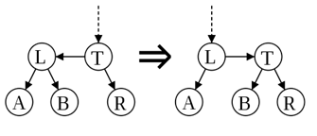
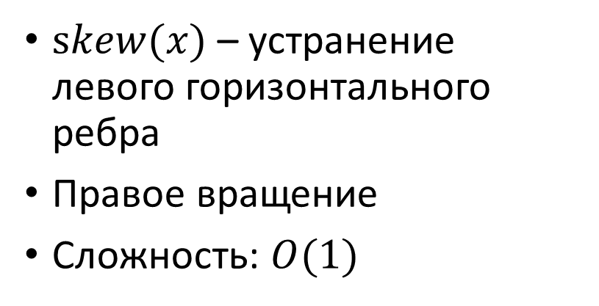
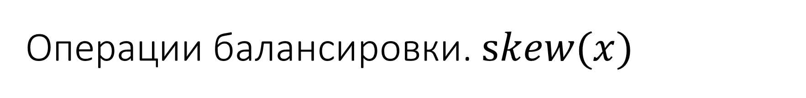
Операции балансировки. $skew(x)$
$skew(x)$– устранение левого горизонтального ребра
Правое вращение
Сложность: $O(1)$

Slide 20
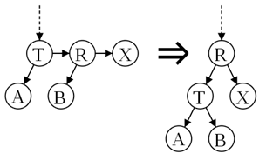
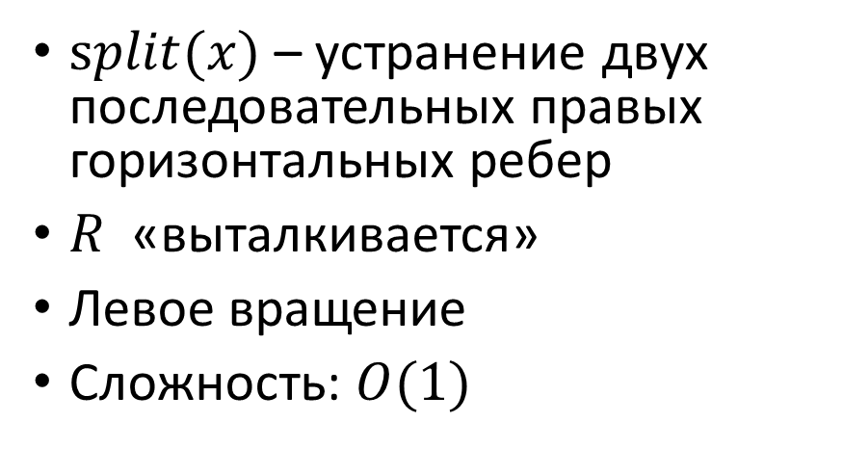
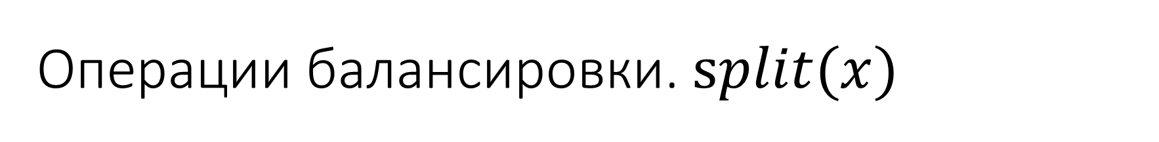
Операции балансировки. $split(x)$
$split(x)$– устранение двух последовательных правых горизонтальных ребер
$R$ «выталкивается»
Левое вращение
Сложность: $O(1)$

Slide 21
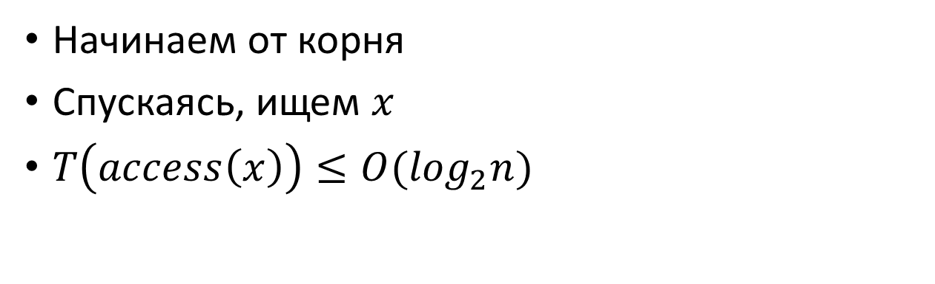
Работа с деревом. $access(x)$
Начинаем от корня
Спускаясь, ищем $x$
$T\left(access\left(x\right)\right)≤O(\log_{2}n)$

Slide 22
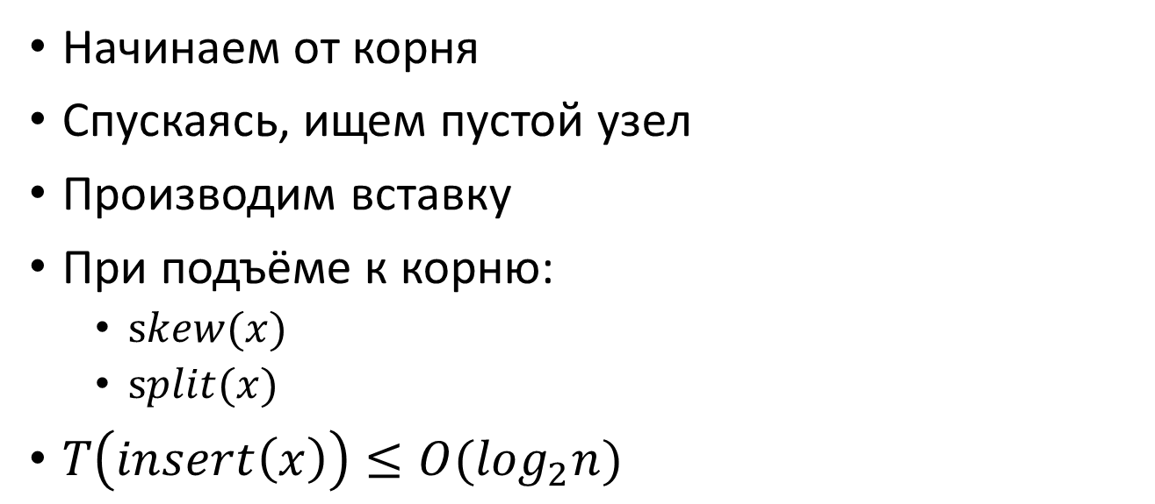
Работа с деревом. $insert(x)$
Начинаем от корня
Спускаясь, ищем пустой узел
Производим вставку
При подъёме к корню:
$skew(x)$
$split(x)$
$T\left(insert\left(x\right)\right)≤O(\log_{2}n)$

Slide 23
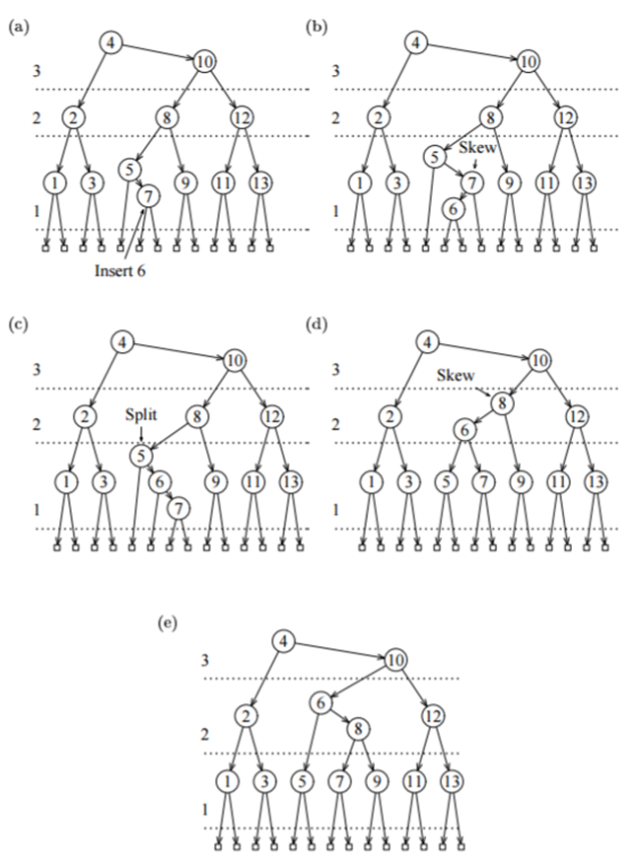
Работа с деревом. $insert(x)$

Slide 24
Работа с деревом. $insert(x)$

Slide 25
Работа с деревом. $insert(x)$

Slide 26
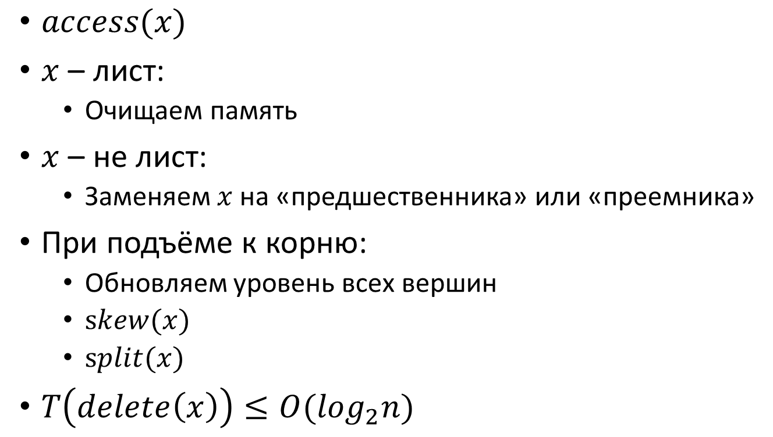
Работа с деревом. $delete(x)$
$access(x)$
$x$ – лист:
Очищаем память
$x$ – не лист:
Заменяем $x$ на «предшественника» или «преемника»
При подъёме к корню:
Обновляем уровень всех вершин
$skew(x)$
$split(x)$
$T\left(delete\left(x\right)\right)≤O(\log_{2}n)$

Slide 27
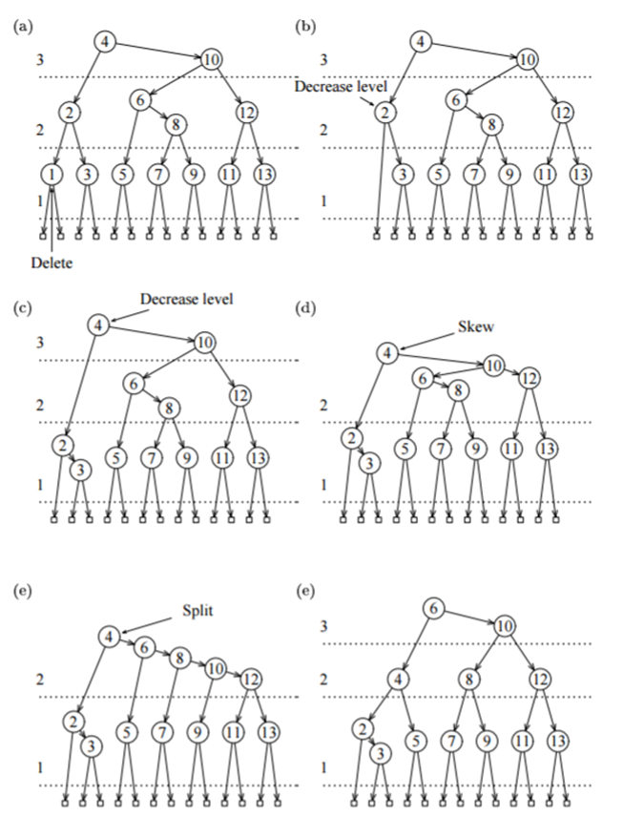
Работа с деревом. $delete(x)$

Slide 28
Работа с деревом. $delete(x)$

Slide 29
Работа с деревом. $delete(x)$

Slide 30
Тестирование и анализ производительности

Slide 31
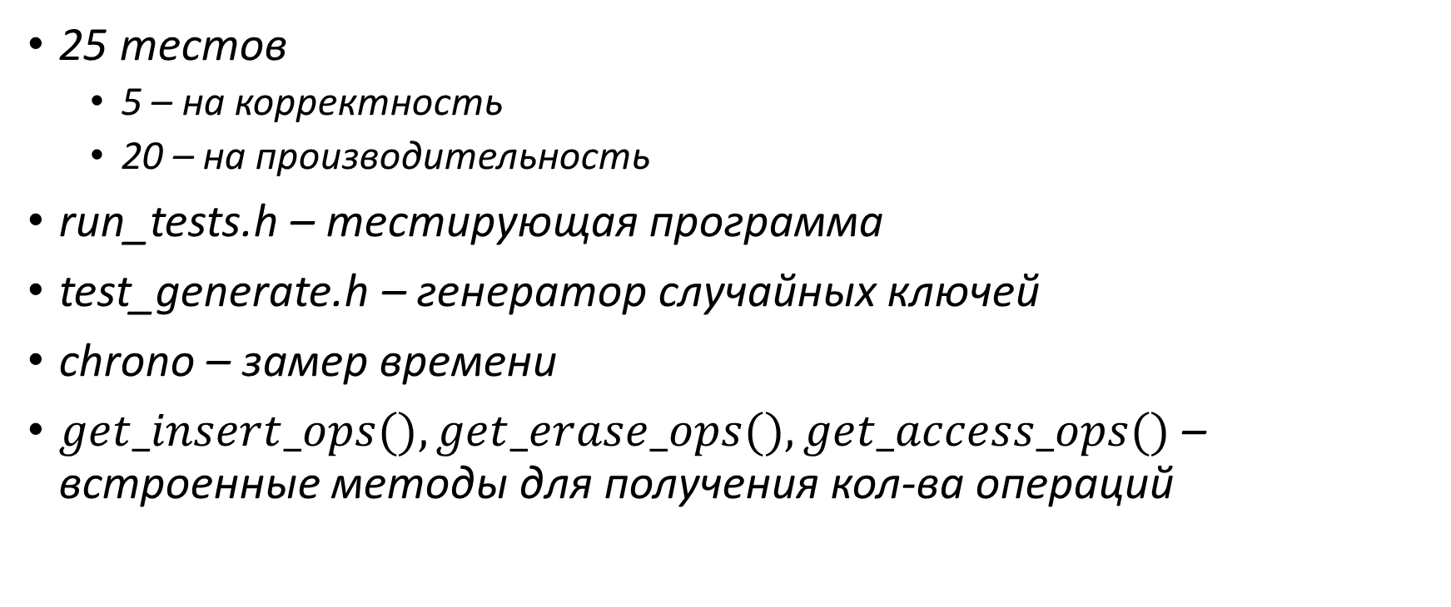
Методология тестирования
25 тестов
5 – на корректность
20 – на производительность
run_tests.h – тестирующая программа
test_generate.h – генератор случайных ключей
chrono – замер времени
$get_insert_ops(), get_erase_ops(), get_access_ops()$– встроенные методы для получения кол-ва операций

Slide 32
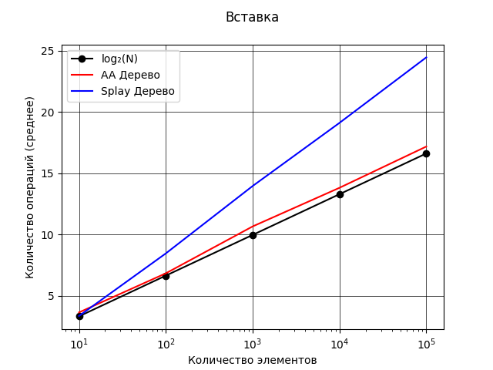
Тестирование времени вставки (тесты 6-10)

Slide 33
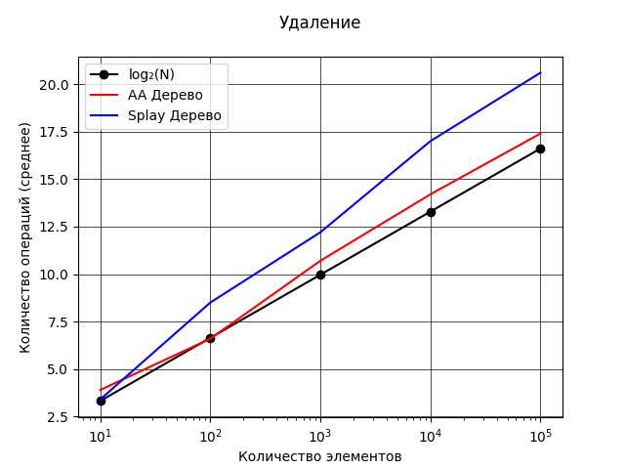
Тестирование времени удаления (тесты 11-15)

Slide 34
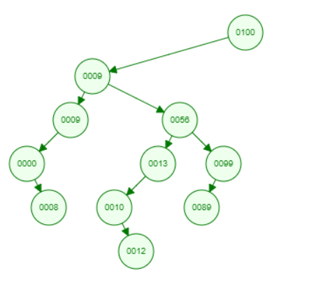
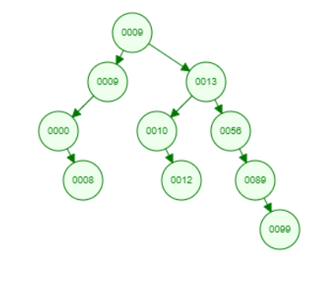
Структура Splay-дерева
рис. Добавление всего одного элемента (100) может привести к сильной реструктуризации

Slide 35
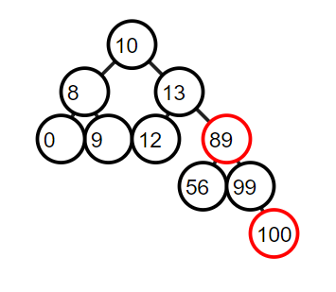
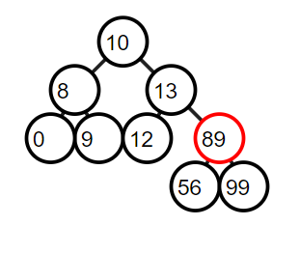
Структура AA-дерева
рис. Добавление одного элемента (100) не привело к значительным изменениям в структуре

Slide 36
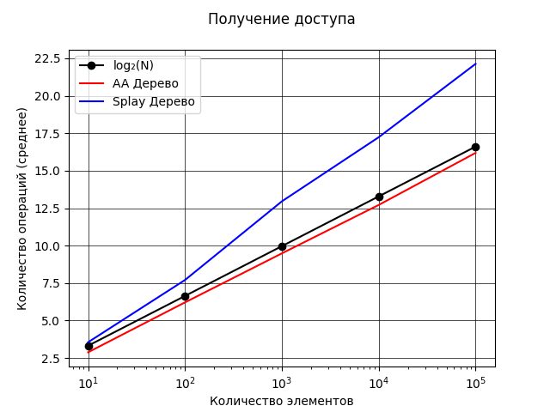
Тестирование времени доступа (тесты 16-20)

Slide 37
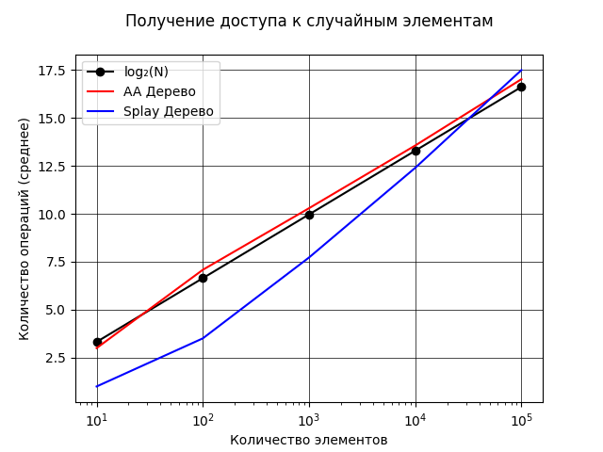
Тестирование времени доступа к недавним элементам (тесты 21-25)

Slide 38
Спасибо за внимание!

